Slide 1
날씨 기반 지능형 의류 추천 시스템
AI-Driven Personalized Fashion Styling Solution
Project By: 연우님, 인님, 장원,민지님

Slide 2
Part 1. 데이터 설계 및 수집

Slide 3

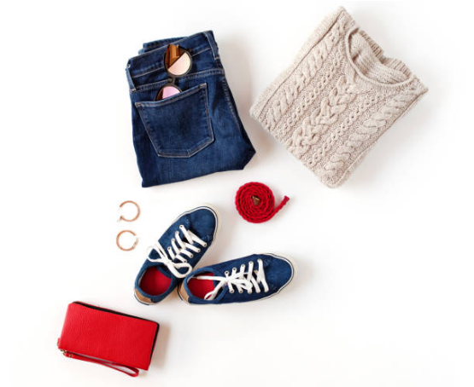
학습 데이터 구성 및 생성 전략
데이터 피처 설계
실제 기온, 체감 온도, 날씨 상태, 성별 등 다각도 변수를 고려하여 의류 카테고리별 최적의 추천 데이터를 설계하였습니다.
→
핵심 변수: 기온, 체감온도, 날씨, 성별
→
추천 범주: 아우터, 상의, 하의, 이너, 악세사리
→
성별 분기: 남성/여성용 하의 데이터 구분 적용

Slide 4

데이터 수집 및 전처리 파이프라인
다중 소스 데이터 통합
자체 생성 데이터와 외부 트렌드 데이터를 결합하여 모델의 실용성을 극대화하였습니다.
→
크롤링: 인스타그램 등 SNS 패션 트렌드 데이터 수집
→
환경 최적화: Google Drive 연동으로 데이터 보존성 확보
→
전처리: 한국어 인코딩 오류 방지 및 로드 메커니즘 적용
→
데이터 규모: 100개에서 10,000개까지의 확장성 확보

Slide 5
Part 2. 머신러닝 모델 아키텍처

Slide 6






데이터 규모별 최적 알고리즘 선정
KNN (K-최근접 이웃)
Random Forest
LightGBM
100개 미만 초기 단계 데이터셋에 적합합니다. 구현이 용이하며 사람의 상식적 판단과 유사한 결과 도출이 가능합니다.
1,000개 규모의 중간 데이터셋에서 강점을 보입니다. 습도, 강수 등 변수 증가에도 과적합 없이 높은 정확도를 유지합니다.
10,000개 이상의 대규모 데이터에 최적화되었습니다. 이전 모델의 오차를 집중 학습하여 압도적인 학습 속도와 정밀도를 자랑합니다.

Slide 7
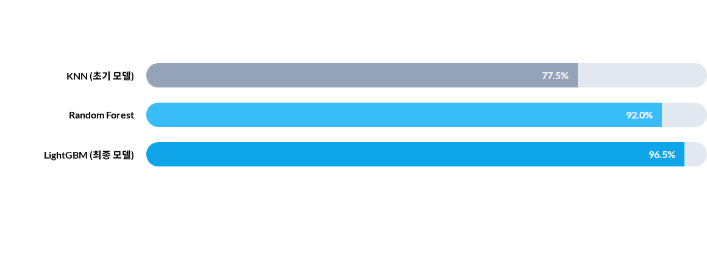
모델별 예측 성능 비교 분석
* 데이터 규모 확장 및 앙상블 기법 적용에 따른 예측 정확도 향상 추이

Slide 8

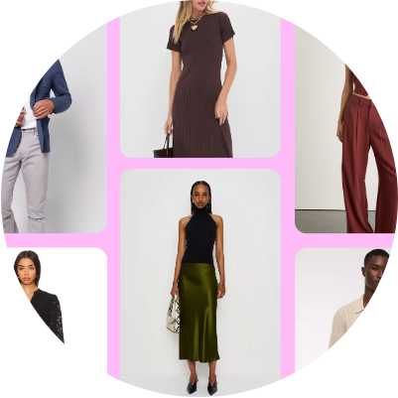
사용자 맞춤형 정밀 추천 로직
실시간 성별 및 기상 분기
모델의 예측 결과를 바탕으로 사용자 환경을 실시간으로 감지하여 최적의 아이템을 선별합니다.
→
성별 필터링: 치마 추천 방지 등 성별 맞춤형 하의 매칭
→
기상 보정 로직: 강수량과 기온을 결합한 지능형 판단
→
추가용품 제안: 방한용품(목도리, 핫팩), 여름용품(선글라스), 비오는 날(우산)

Slide 9




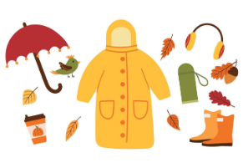

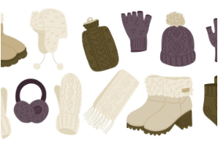

상황별 필수 악세사리 서브 로직
비 오는 날
추운/눈 오는 날
더운/맑은 날
우산, 레인부츠 추천
목도리, 장갑, 핫팩
선글라스, 모자, 양산

Slide 10
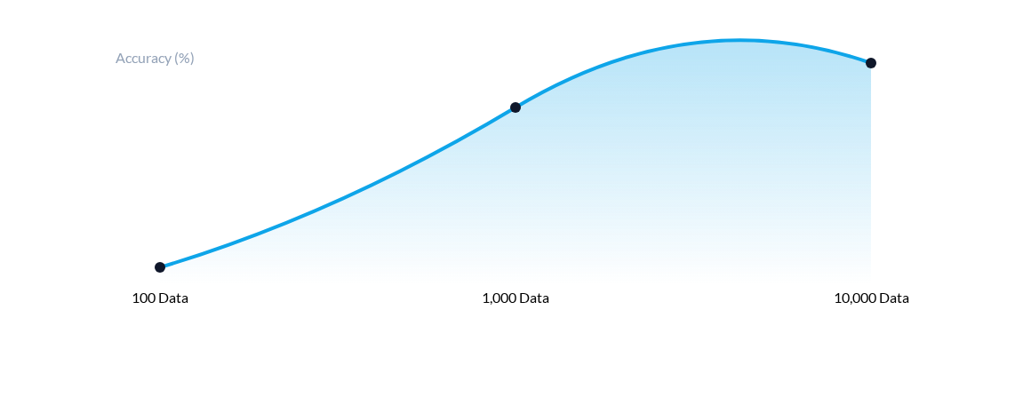
교차 검증을 통한 모델 안정성 확보
학습 데이터와 테스트 데이터의 8:2 분할 교차 검증을 통해 정밀도(Precision)와 재현율(Recall) 측면에서 매우 높은 안정성을 확인하였습니다.

Slide 11

확률 기반 스타일링 다양성 확보
Stochastic Shuffle Algorithm
매번 고정된 결과만 제공하는 시스템의 한계를 극복하기 위해 확률적 무작위 추출 알고리즘을 결합하였습니다.
→
독립적 셔플: 상/하의, 아우터 리스트를 독립 배열로 관리
→
random.choice: 사용자 접속 시마다 새로운 조합 생성
→
경험적 가치: 한정된 데이터셋으로도 무한한 코디 조합 제공

Slide 13






Image Sources
→
https://media.istockphoto.com/id/837336346/photo/autumn-outfit-womens-fashion-clothes-and-accessories-in-blue-and-red-colors-isolated-on-white.jpg?s=612x612&w=0&k=20&c=_H7GztplNC7pxoMMhXahu4qwQEctADZDxWb43WFdm_M=
Source: www.istockphoto.com
→
https://static.vecteezy.com/system/resources/previews/027/119/184/non_2x/3d-rendering-data-integration-isolated-useful-for-cloud-network-computing-technology-database-server-and-connection-design-element-png.png
Source: www.vecteezy.com
→
https://www.theknot.com/tk-media/images/6c1a9723-f2a5-405b-a783-c2b94bd918c7
Source: www.theknot.com
→
https://static.vecteezy.com/system/resources/previews/068/166/099/non_2x/autumn-boots-and-accessories-raincoat-umbrella-and-hat-bright-clothes-for-rainy-season-vector.jpg
Source: www.vecteezy.com
→
https://static.vecteezy.com/system/resources/previews/075/146/804/non_2x/set-of-winter-clothes-and-accessories-including-boots-gloves-hat-scarf-and-earmuffs-concept-of-cold-weather-essentials-cozy-wardrobe-and-seasonal-comfort-vector.jpg
Source: www.vecteezy.com
→
https://images.stockcake.com/public/9/c/c/9ccef59d-954c-48fa-9aab-e148f7735862_large/summer-fashion-accessories-stockcake.jpg
Source: stockcake.com

Slide 14

Image Sources
→
https://img.magnific.com/free-vector/modern-abstract-blue-background-with-dark-gradient-geometric-layers-technology-corporate-design_361591-5458.jpg?semt=ais_hybrid&w=740&q=80
Source: www.magnific.com

